Slide 1
柳州铁道职业技术学院
第三届中俄交通大学校长论坛
柳州铁道职业技术学院 邱同保

Slide 2
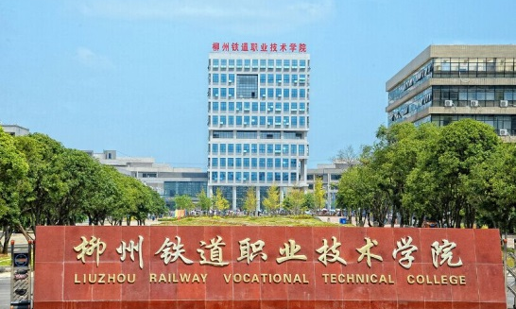
第三届中俄交通大学校长论坛
柳州铁道职业技术学院位于广西柳州市。柳州是工业名城、历史名城、文化名城、旅游名城。柳州铁道职业技术学院建校60周年，开设轨道交通类、电子信息类、汽车类、机械制造类、建筑类专业共41个，在校生12000人。

Slide 3
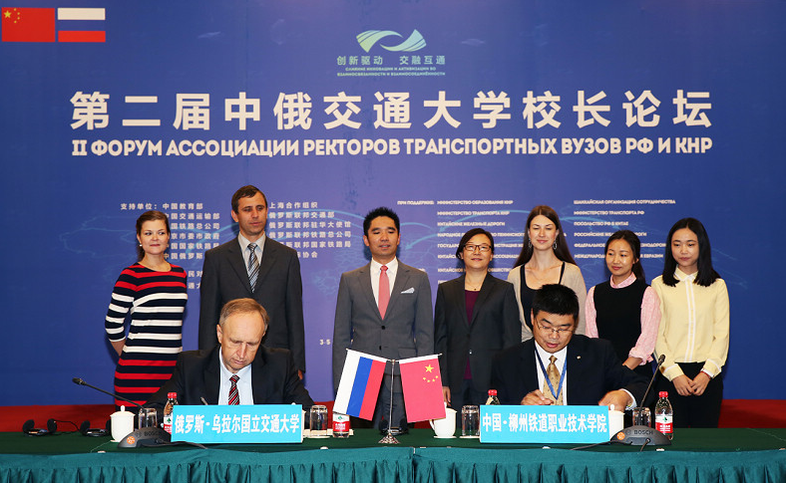
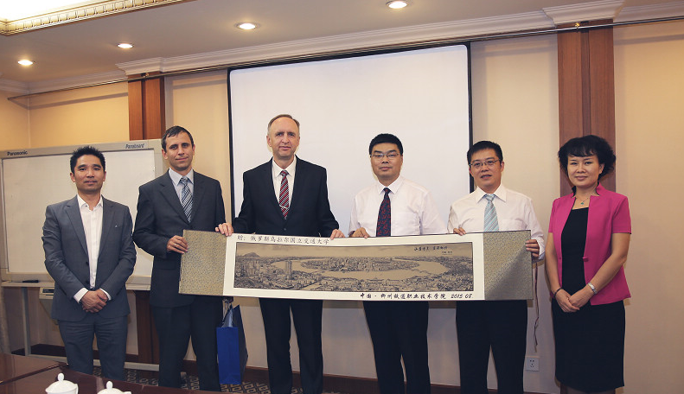
第三届中俄交通大学校长论坛
2015年9月5日，在第二届中俄交通大学校长论坛会场，我校与俄罗斯乌拉尔国立交通大学签订校际合作协议。

Slide 4
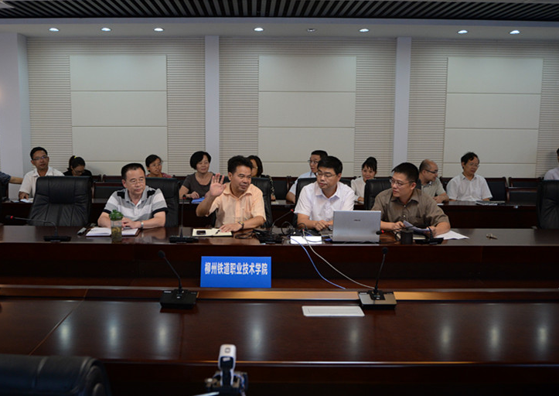
第三届中俄交通大学校长论坛
2015年9月16日，我校与乌拉尔国立交通大学举行视频工作会议，共同商讨教学计划。会上，双方还就合作招生、学籍管理、中国教育部涉外教育合作规定等议题进行了深入讨论。

Slide 5
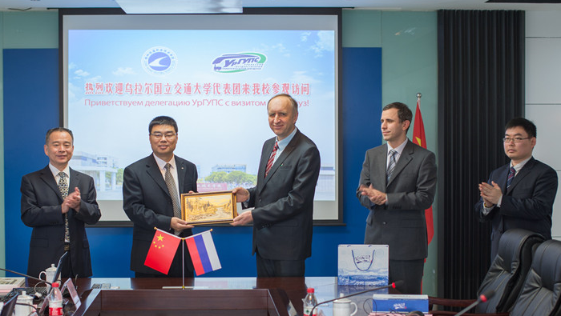
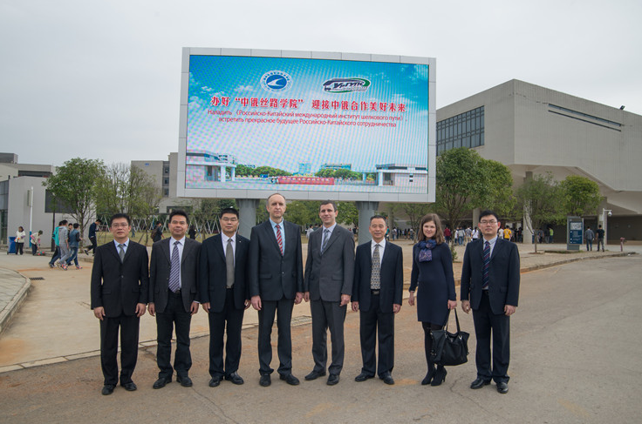
第三届中俄交通大学校长论坛
2015年11月19日，乌拉尔国立交通大学校长、副校长一行来我校考察。交流会中，双方与会人员就科研建设、人才培养、教师互派等方面进行交流，达成合作意向。会后双方互赠礼品并合影留念。

Slide 6
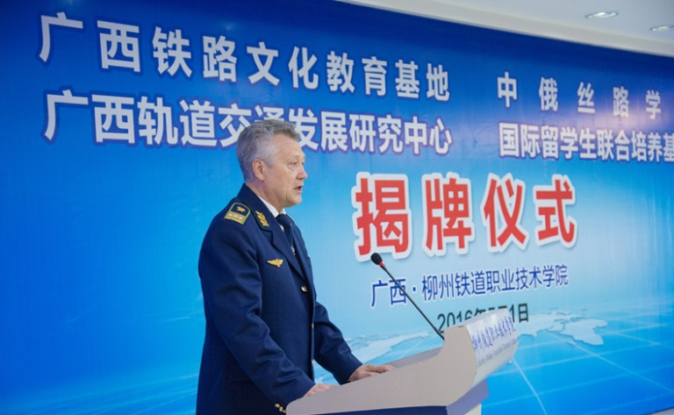
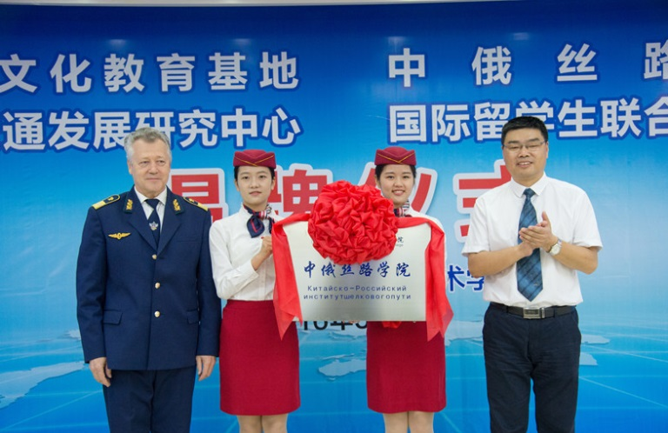
第三届中俄交通大学校长论坛
2016年5月1日，学校与乌拉尔国立交通大学签订“中俄丝绸学院”揭牌仪式；与北京交通大学完成“国际留学生培养基地”揭牌仪式。

Slide 7
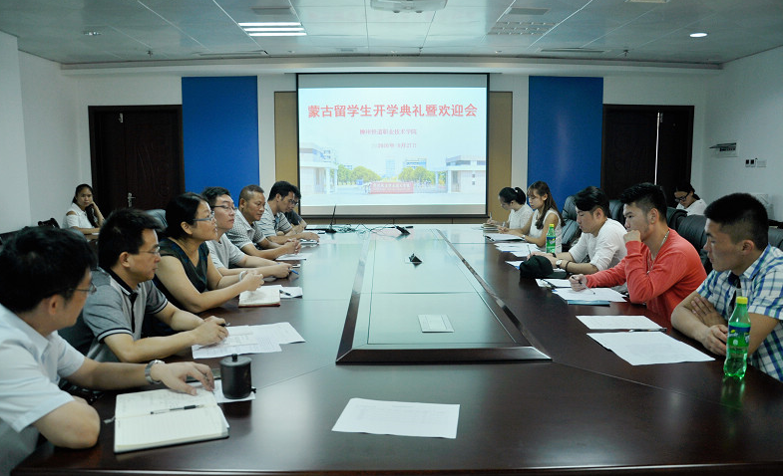
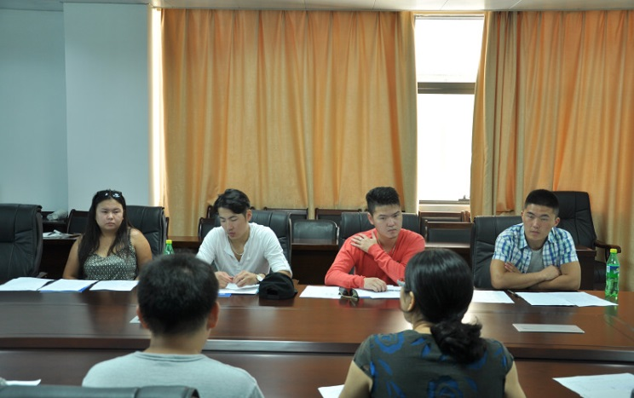
第三届中俄交通大学校长论坛
2016年9月27日，北京交通大学选送5名蒙古留学生来校开展为期一年的学习。学校梁斌教授被乌拉尔国立交通大学学报聘为外籍编辑。

Slide 8
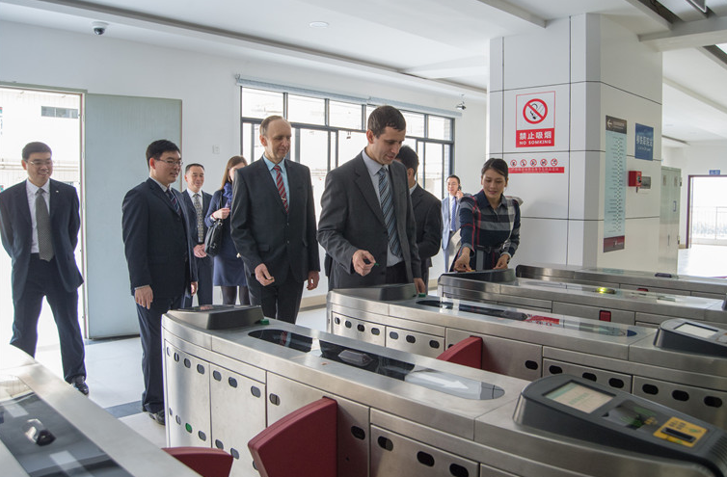
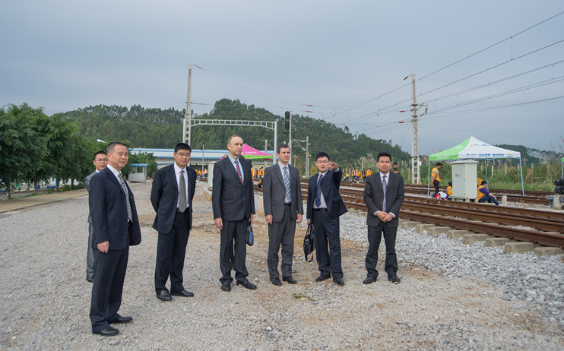
第三届中俄交通大学校长论坛
我校正向中国行政部门申请举办国际合作办学机构，机构审批后，将进入实质性的合作办学，开展人才培养交流，开展2+1、2+2等形式的中俄教育合作。

Slide 9
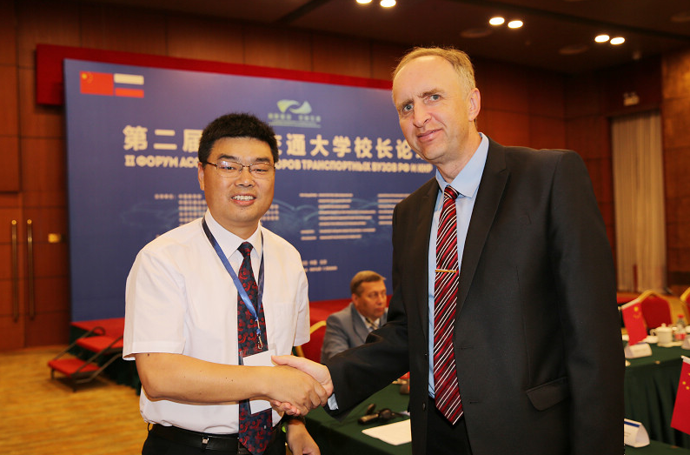
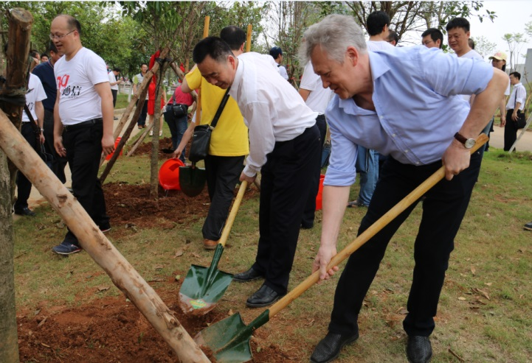
第三届中俄交通大学校长论坛
俄语：……………………
我校积极响应“一带一路”战略，投入到国际交流与人才合作培养中，我们将充分发挥学校专业、师资优势，为中俄教育合作尽力。

Slide 10
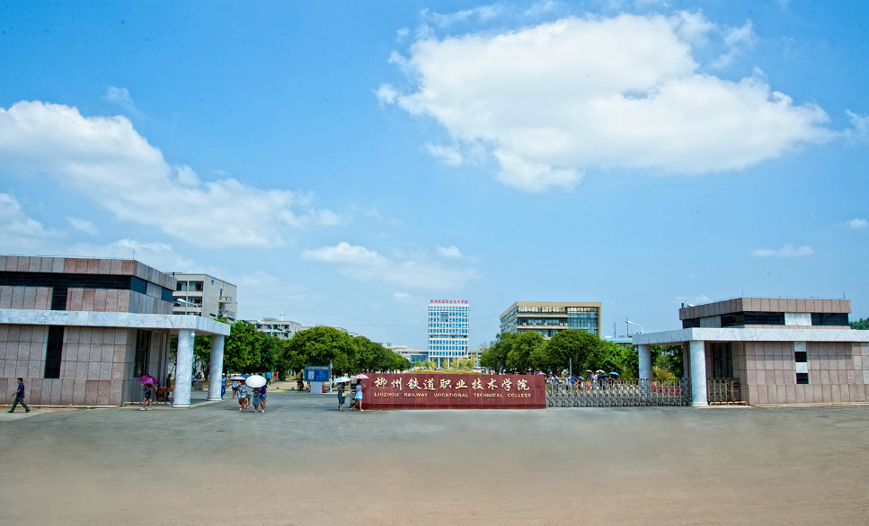
Thank You

